Slide 1

1. Hello world

Slide 2
Starting the C language
기본 구조
#include
다른 파일을 불러올 때
int main()
항상 이 함수부터 프로그램이 시작. 없으면 실행되지 않음
Declaration : 정의 (함수, 구조체, 변수 등)
Assignment : 할당. 보통 변수에 값을 넣는 것을 의미
Function : 함수
Null : “없음”

Slide 3
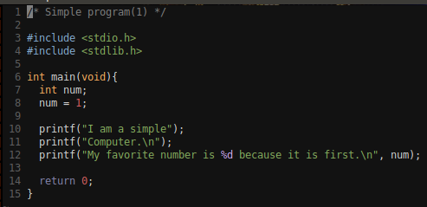
A simple example
Simple program

Slide 4

A simple example
result

Slide 5
A simple example
코드 설명
Comment (주석)
프로그램을 설명할 때 주로 사용
/* .. */로 여러 줄을 주석처리할 수 있음
//로 한줄씩 주석처리할 수 있음

Slide 6
A simple example
코드 설명
Header file(헤더 파일)
#include <header.h>로 시스템에 저장되어있는 헤더파일을 불러올 수 있다.
#include “header.h”로 내가 만든 헤더파일도 불러올 수 있다.
기본적인 출력, 입력함수 등의 사용법이 저장되어 있는 파일

Slide 7
A simple example
코드 설명
10번째 줄은 마지막에 new line character(\n)을 사용하지 않았다. 즉, 출력의 결과는 I am a simpleComputer로 나올 것이다.

Slide 8
A simple example
심화 내용
문자열(string, char의 배열)
char letter=‘A’;
char letters=“Hello”;
A
H
e
l
l
o

Slide 9
A simple example
심화 내용
printf 함수
printf도 누군가가 정의한(만든) “함수”이다.
http://www.cplusplus.com/reference/cstdio/printf/?kw=printf
int printf ( const char * format, ... );
printf함수는 출력한 문자(character)의 개수를 리턴한다.
printf는 stdout의 buffer에 주어진 문자열을 출력한다.
buffer는 \n단위 또는 buffer가 다 찼을 때 저장했던 버퍼를 화면에 출력한다.

Slide 10
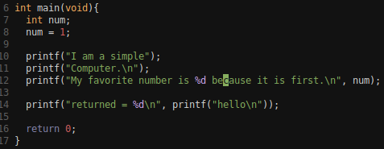
A simple example
심화 내용

Slide 11

A simple example
심화 내용
“hello\n”를 출력하였으므로 6이 리턴된다.

Slide 12
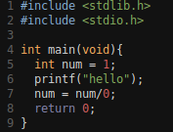

A simple example
심화 내용
0으로 나누는 연산은 에러를 발생시킨다.
hello라는 문자는 출력이 되지 않았고, 에러를 출력한다.
이는 printf의 출력이 버퍼에만 저장되어있는 상태에서 프로그램이 종료되었기 때문이다.
보통 return 0등으로 정상종료가 될 때에는 프로그램은 버퍼의 내용을 모두 출력하고 종료가 된다.

Slide 13
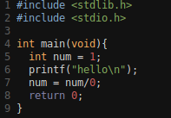

A simple example
심화 내용
아까의 프로그램에서 \n을 추가하였다.
\n이 있어서 버퍼의 내용을 화면에 출력까지 한 후에 에러가 났기 때문에 hello라는 글자를 확인할 수 있다.

Slide 14
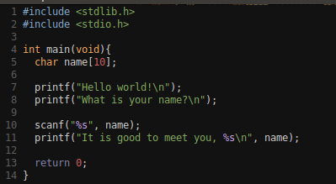

A simple example 2
simple program 2

Slide 15
A simple example 2
scanf
scanf함수도 printf처럼 누군가가 정의한 함수이다.
http://www.cplusplus.com/reference/cstdio/scanf/?kw=scanf
int scanf ( const char * format, ... );
보통의 사용법
scanf(“%format”, address);
%로 “”안에 어떤 타입의 데이터를 입력받을지 선택한다. (문자, 정수, 실수, 문자열 등)
, 뒤에는 그 입력받은 데이터를 어느 “주소”에 저장할지 알려준다.

Slide 16
A simple example 2
심화 내용
주소값이란?
컴퓨터는 데이터를 메모리에 저장한다. 메모리는 1바이트씩 나눈 아주 긴 배열이라고 생각하면 된다.
일반적인 변수의 주소값을 사용하고 싶을 땐 변수 이름 앞에 &를 사용하면 된다.
배열의 이름은 배열의 첫 시작 주소값이다!

Slide 17
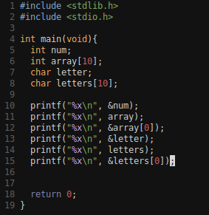
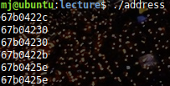
A simple example 2
심화 내용

Slide 18
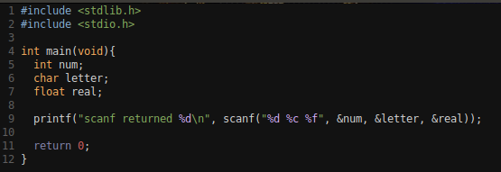

A simple example 2
심화 내용
scanf는 성공적으로 입력받은 arguments list의 개수를 출력한다.

